Slide 1
Εικαστικές συνθέσεις - Χρώμα στο χώρο
Ανοικτά Ακαδημαϊκά Μαθήματα στο ΤΕΙ Αθήνας
Ενότητα 4: Εικαστικές παρεμβάσεις σε χώρους μνήμης
Φρύνη Μουζακίτου
Τμήμα Εσωτερικής Αρχιτεκτονικής, Διακόσμησης και Σχεδιασμού Αντικειμένωνίων
Το περιεχόμενο του μαθήματος διατίθεται με άδεια Creative Commons εκτός και αν αναφέρεται διαφορετικά | Το έργο υλοποιείται στο πλαίσιο του Επιχειρησιακού Προγράμματος «Εκπαίδευση και Δια Βίου Μάθηση» και συγχρηματοδοτείται από την Ευρωπαϊκή Ένωση (Ευρωπαϊκό Κοινωνικό Ταμείο) και από εθνικούς πόρους.

Slide 2
2^{η} άσκηση: Εικαστικές παρεμβάσεις σε χώρους μνήμης α. Μέρος παράδοση της άσκησης β. Μέρος η τέχνη της εγκατάστασης γ. Μέρος παρεμβάσεις καλλιτεχνών σε χώρους μνήμης

Slide 3
2. ΔΙΑΦΑΝΕΙΑ- ΑΝΤΑΝΑΚΛΑΣΗ ΚΑΙ ΣΚΙΑ ΣΕ ΧΩΡΟ ΜΝΗΜΗΣ
Οι φοιτητές καλούνται να επιλέξουν έναν χώρο που να συνδέεται με συγκεκριμένη χρήση και μνήμες από το απώτερο ή νεώτερο παρελθόν ή το παρόν.
Ο χώρος που θα επιλεχθεί μπορεί να είναι εξωτερικός, όπως η Αρχαία αγορά, το Νεκροταφείο του Κεραμικού, το Προαύλιο του Πολυτεχνείου, η Πλατεία Μοναστηρακίου, ένα κτίριο στη συνοικία της Πλάκας, ή ίδια η συνοικία της Πλάκας, το Γκάζι, η Πλατεία Συντάγματος, το Ζάππειο, κ.α
Μπορεί να είναι εσωτερικός όπως το εσωτερικό της αγοράς στην οδό Αθηνάς, το εσωτερικό κάποιου βιομηχανικού κτηρίου που δεν λειτουργεί, η αίθουσα υποδοχής κάποιου νοσοκομείου, ένα εγκαταλελειμμένο κτίριο κ.α.

Slide 4
Αφού επιλεχθεί ο χώρος, σχεδιάστε μιά εικαστική παρέμβαση υπό μορφή εφήμερης κατασκευής ή εγκατάστασης που να επιτυγχάνει την ανάδειξη των ιστορικών και ποιοτικών χαρακτηριστικών του επιλεγμένου χώρου, την εννοιολογική συμμετοχή του παρατηρητή , είτε την συναισθηματική του εμπλοκή με τον χώρο αυτό. Απαραίτητα εργαλεία για την προσέγγιση του θέματος είναι η χρήση της διαφάνειας, της αντανάκλασης και της σκιάς όπως την αντιλαμβάνεται ο καθένας.
Η εικαστική σας πρόταση θα είναι εικονική και όχι πραγματική και θα αναπαρασταθεί μέσω ψηφιακής επεξεργασίας εικόνων. Χρησιμοποιείστε όποιο υλικό ή μέσο θέλετε αρκεί η παρέμβαση να αναδεικνύει τον τρόπο με τον οποίο προσδιορίζεται η μνήμη στο χώρο που επιλέξατε.
Η μεθοδολογία που προτείνω εμπεριέχει δύο βασικά στοιχεία έρευνας:
Τον χώρο μνήμης σε σχέση με το παρελθόν και το παρόν.
Την τελική πρόταση

Slide 7
Ιστορική αναδρομή στην τέχνη της εγκατάστασης

Slide 8
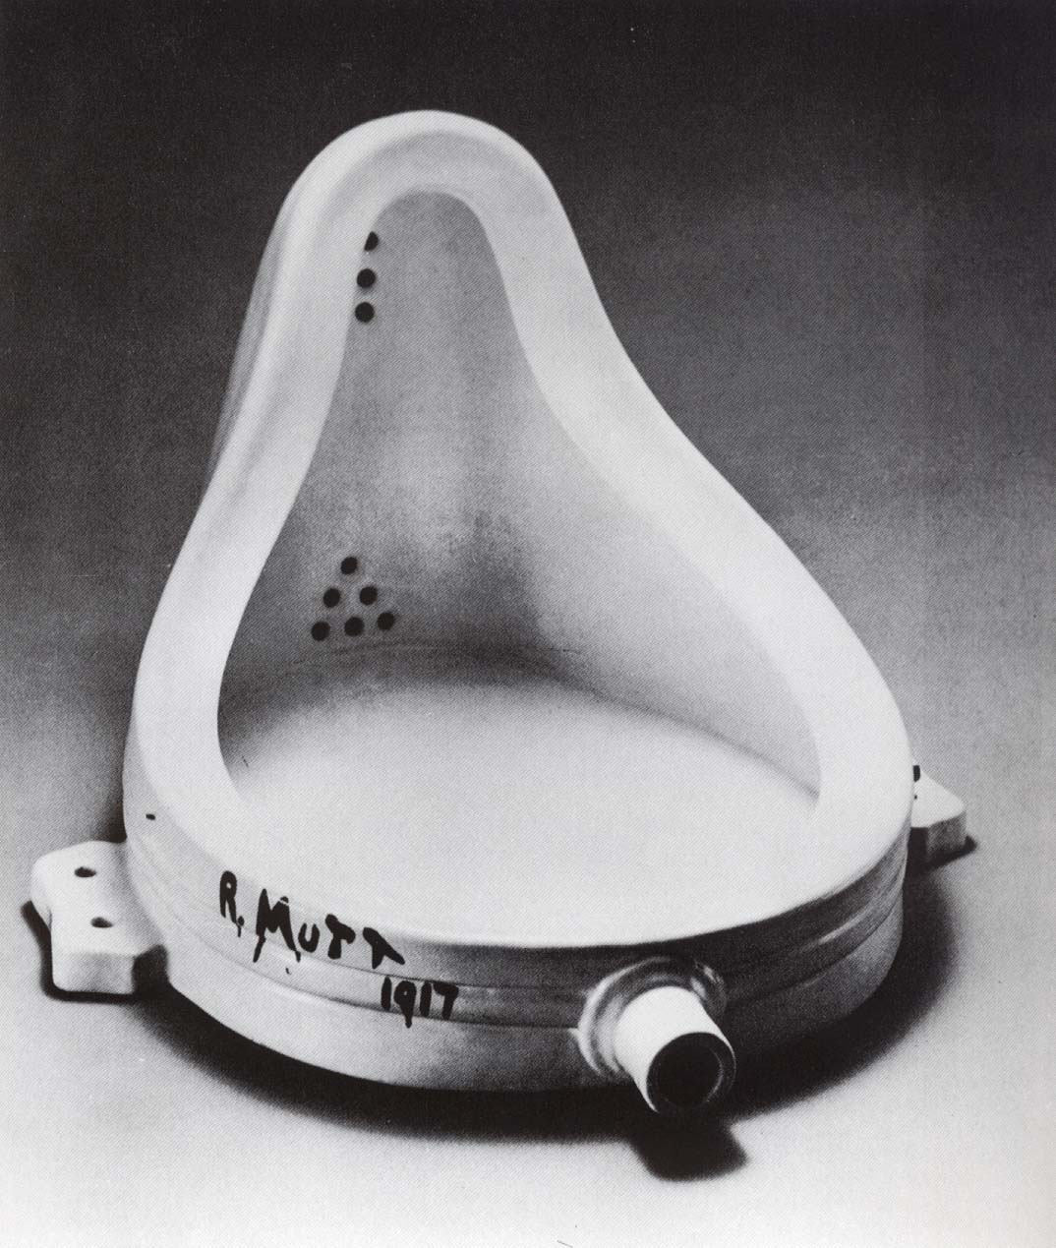
Ο Ντυσάν έλεγε ότι “έπαιρνε ένα συνηθισμένο αντικείμενο και το τοποθετούσε κατά τέτοιο τρόπο ώστε η χρηστική του σημασία να εξαφανιστεί με τον νέο τίτλο και τη νέα οπτική”. Ίσως νομίσετε ότι μ’ αυτόν τον τρόπο ήθελε να κάνει τον κόσμο να δει τα πράγματα διαφορετικά, αλλά ο ίδιος έλεγε ότι το ζητούμενο δεν ήταν η ομορφιά. Ήθελε η προτεραιότητα της όρασης ή “του αμφιβληστροειδούς”, καθώς το έθετε, ν’ αντικατασταθεί από διανοητικές ή “εγκεφαλικές” ανησυχίες. Το θέμα δεν ήταν να δεις ένα ουρητήριο διαφορετικά, αλλά να το σκεφτείς διαφορετικά....

Slide 9
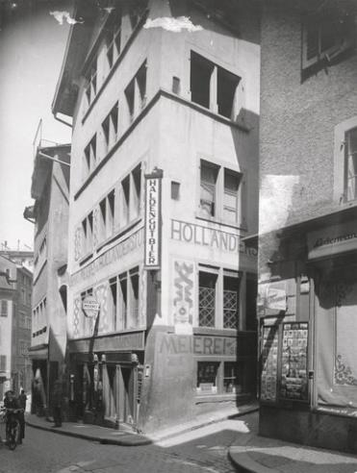
«Στη Ζυρίχη δεν λάβαμε μέρος στα σφαγεία του παγκόσμιου πολέμου, αλλά αφιερώσαμε τους εαυτούς μας στις καλές τέχνες. Όσο ακούγονταν οι ομοβροντίες των πυροβολισμών από απόσταση, εμείς κολλούσαμε χαρτιά, διαβάζαμε τα έργα μας, γράφαμε ποίηση και βυθιζόμασταν στην ένταση των φωνών μας»
Στα 1915 ο Ούγκο Μπαλ και η σύντροφός του Έμμυ Χέννινγκς έστησαν το Καμπαρέ Βολτέρ και πλαισιώθηκαν από άλλους καλλιτέχνες όπως ο Τριστιάν Τζαρά, ο Μαρσέλ Τζανκό (και οι δύο ρουμανικής καταγωγής), ο Ριτσαρντ Χιούλσενμπεκ και ο Χανς Αρπ από τη Γαλλία και τη Γερμανία.

Slide 10
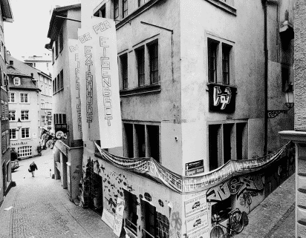
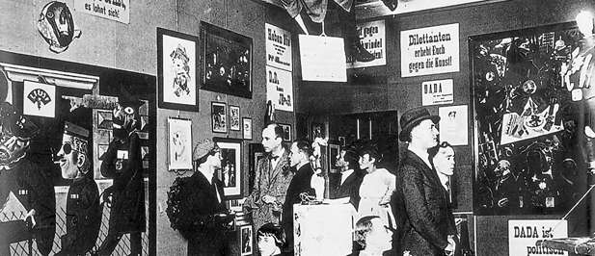

Slide 11
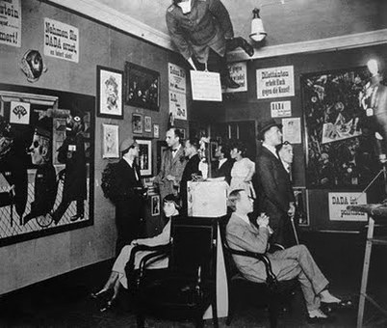

Slide 12
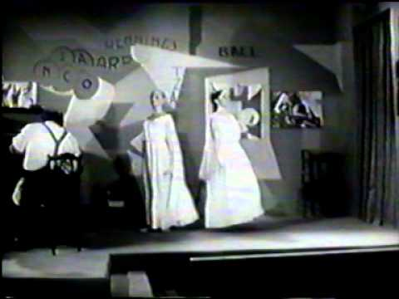

Slide 13
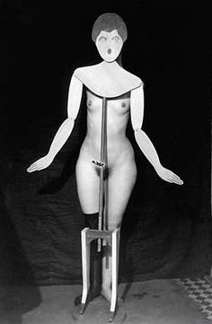
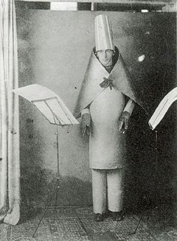
Το Νταντά περιελάμβανε μουσική, αναγνώσεις έργων, παρουσιάσεις καλλιτεχνικής δημιουργίας στον ίδιο το χώρο του καμπαρέ Βολταίρ.

Slide 14
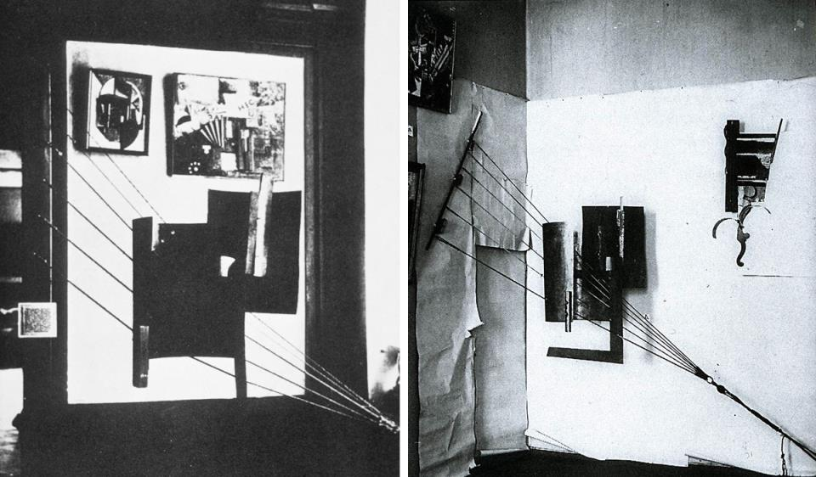
Βλαδιμήρ Τάτλιν, Installation για την έκθεση "0.10. The Last Futurist Exhibition", Πετρούπολη Δεκέμβριος 1915.

Slide 15
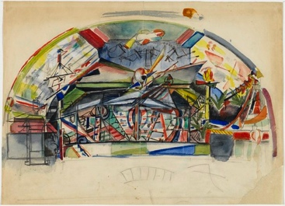

Slide 16
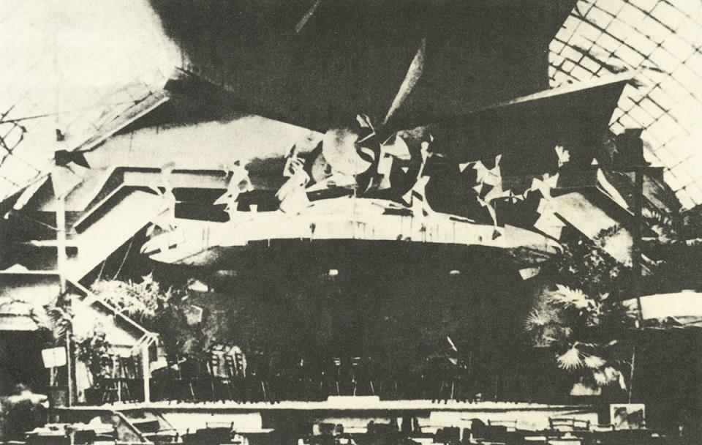

Slide 17
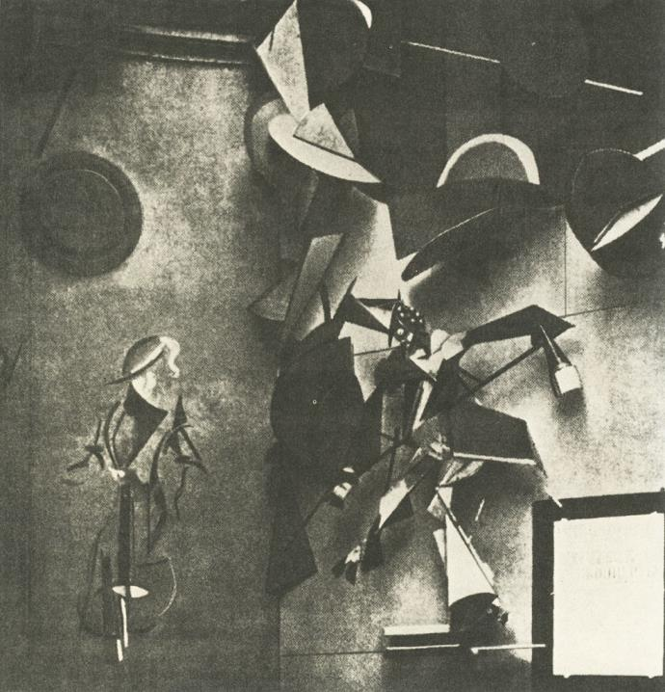

Slide 18
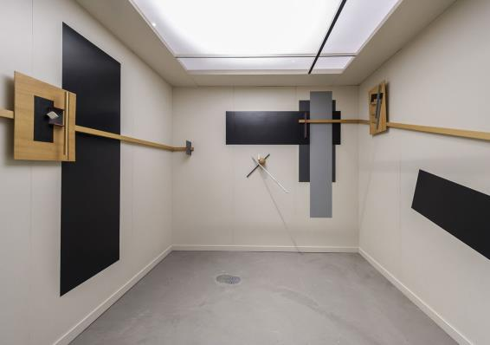
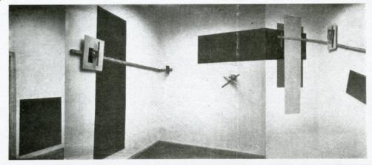
Ελ Λισίνσκι Proun Room, Βερολίνο, 1923

Slide 19
Robert Gober Untitled 1996, Art Institute of Chicago

Slide 20
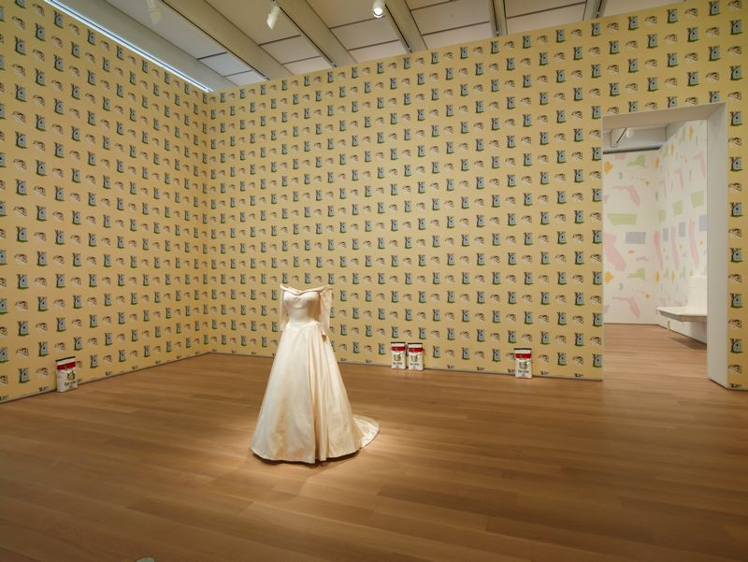

Slide 21
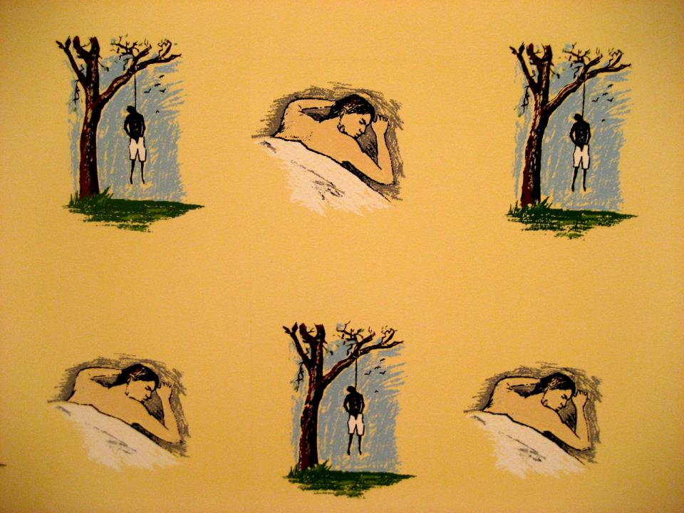

Slide 22
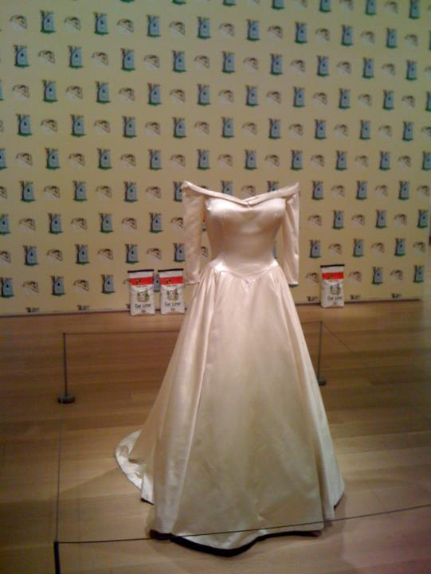

Slide 23
Peter Eisenman Memorial to the Murdered Jews of Europe, Berlin 2003-2004

Slide 24
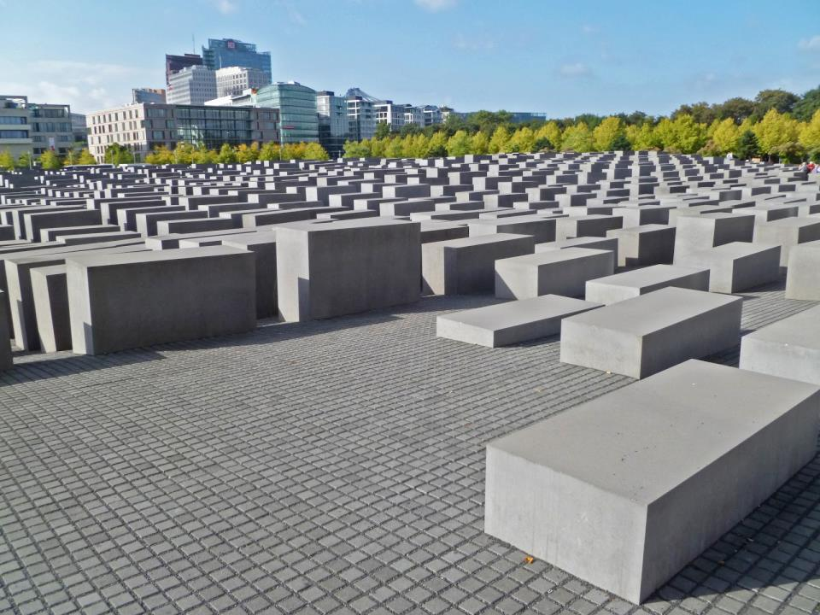

Slide 25
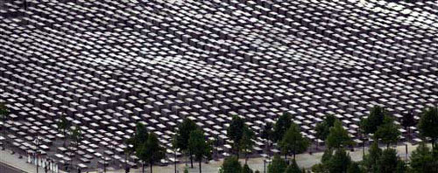
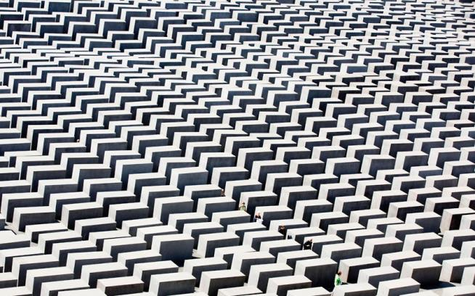

Slide 26
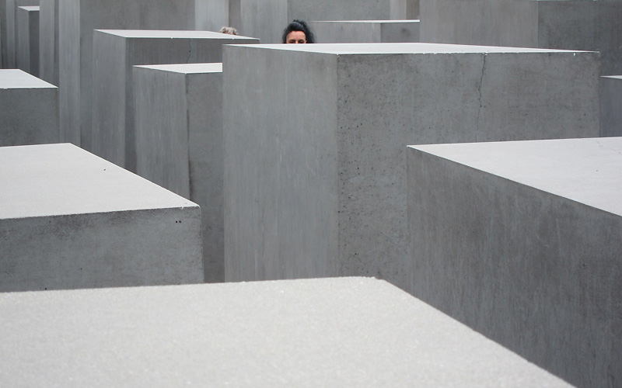

Slide 27
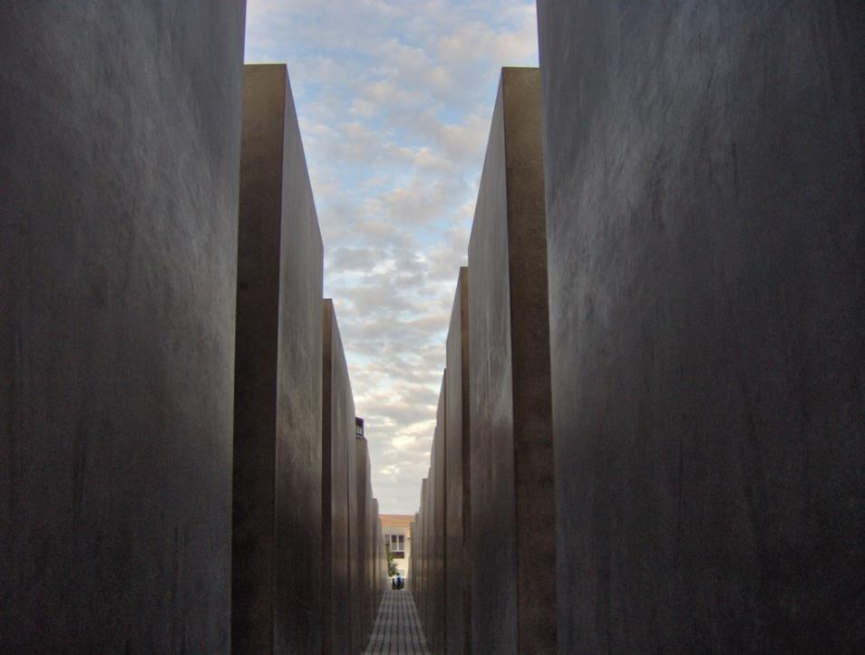

Slide 28
The Fourth Plinth Project

Slide 29
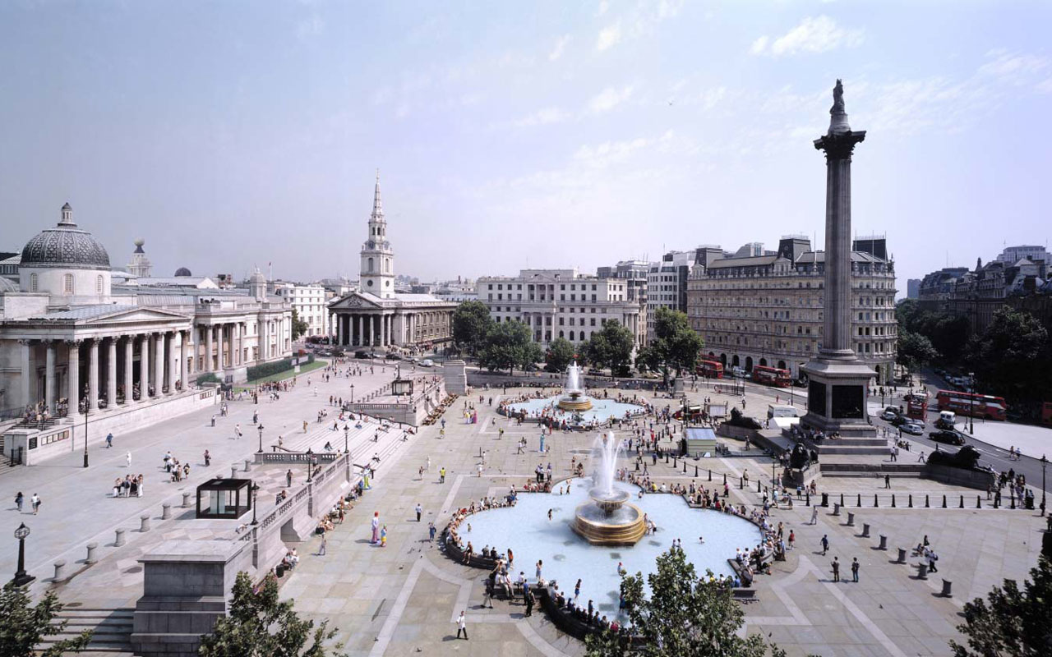

Slide 30
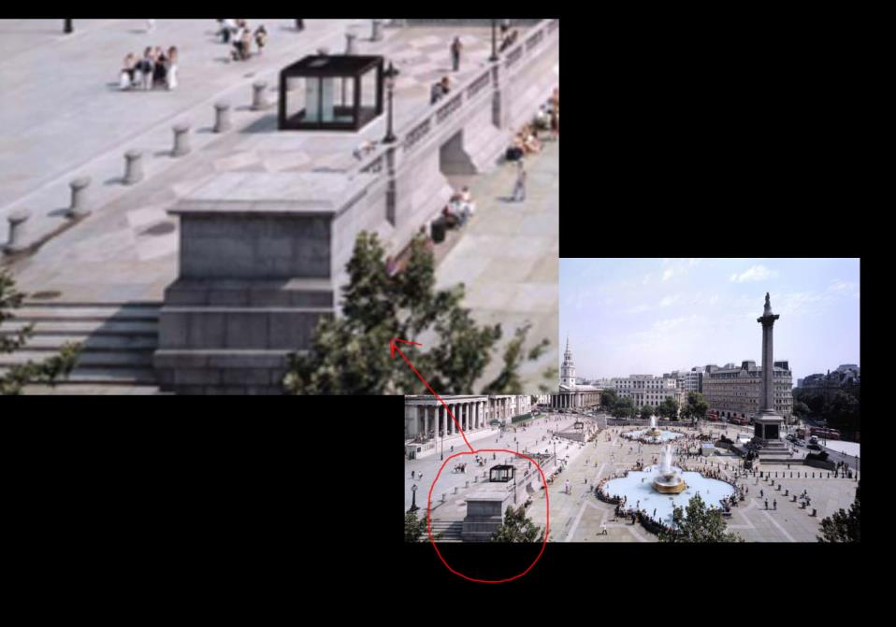

Slide 31
Mark Quinn Alisson Lapper Pregnant, Tragalgar square London 2005

Slide 32
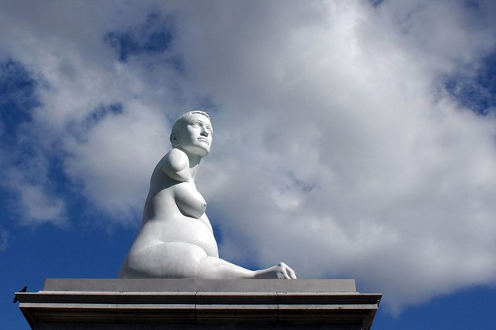

Slide 33
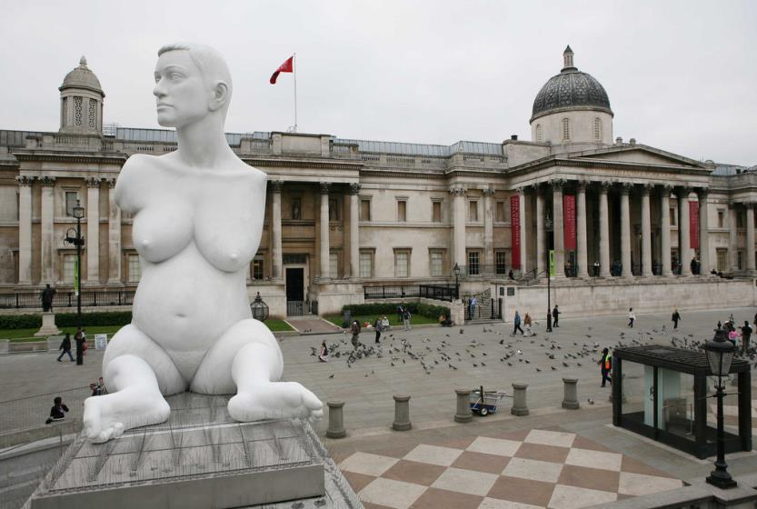

Slide 34
Rachel Whiteread Holocaust memorial or Nameless Library, 2000 Wien

Slide 35
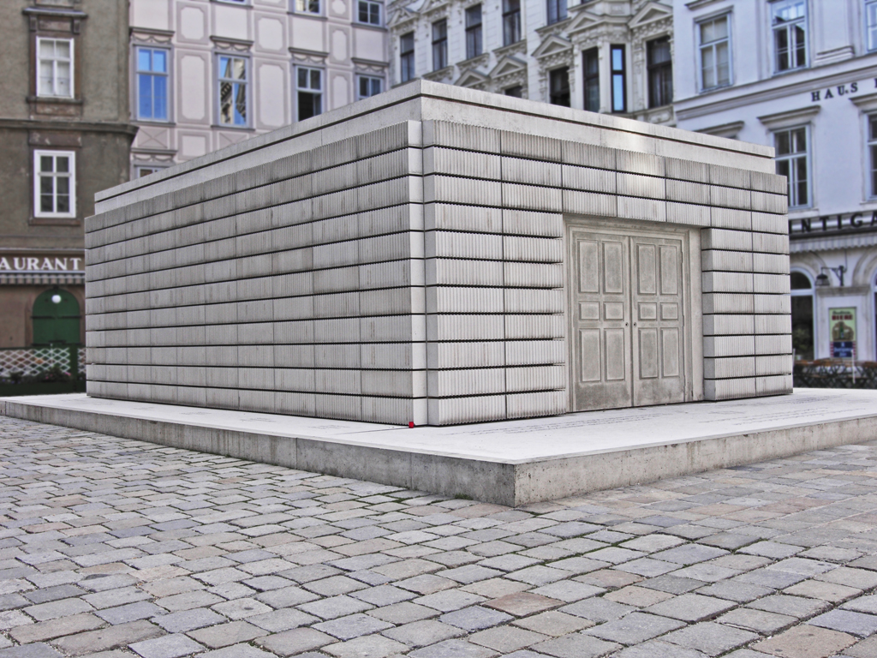

Slide 36
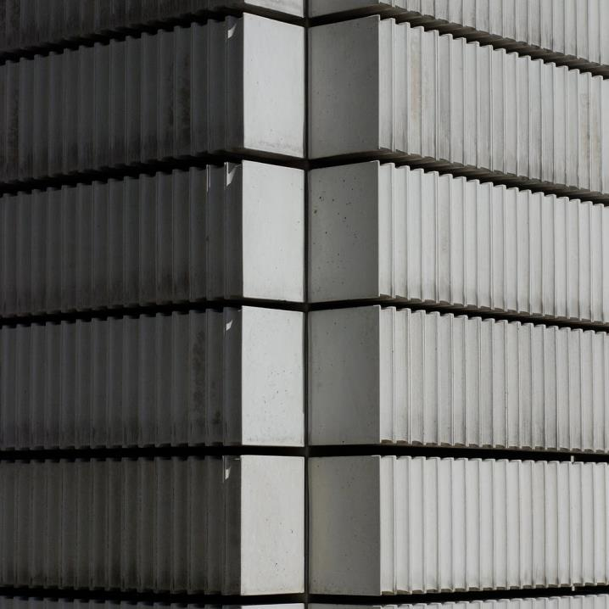

Slide 37
Τέλος Ενότητας

Slide 38
Σημειώματα

Slide 39
Σημείωμα Αναφοράς
Copyright Τεχνολογικό Εκπαιδευτικό Ίδρυμα Αθήνας, Φρύνη Μουζακίτου 2014. Φρύνη Μουζακίτου. «Εικαστικές συνθέσεις - Χρώμα στο χώρο. Ενότητα 4: Εικαστικές παρεμβάσεις σε χώρους μνήμης». Έκδοση: 1.0. Αθήνα 2014. Διαθέσιμο από τη δικτυακή διεύθυνση: ocp.teiath.gr.

Slide 40
Σημείωμα Αδειοδότησης
Το παρόν υλικό διατίθεται με τους όρους της άδειας χρήσης Creative Commons Αναφορά, Μη Εμπορική Χρήση Παρόμοια Διανομή 4.0 [1] ή μεταγενέστερη, Διεθνής Έκδοση. Εξαιρούνται τα αυτοτελή έργα τρίτων π.χ. φωτογραφίες, διαγράμματα κ.λ.π., τα οποία εμπεριέχονται σε αυτό. Οι όροι χρήσης των έργων τρίτων επεξηγούνται στη διαφάνεια «Επεξήγηση όρων χρήσης έργων τρίτων».
Τα έργα για τα οποία έχει ζητηθεί άδεια αναφέρονται στο «Σημείωμα Χρήσης Έργων Τρίτων».
[1] http://creativecommons.org/licenses/by-nc-sa/4.0/
Ως Μη Εμπορική ορίζεται η χρήση:
που δεν περιλαμβάνει άμεσο ή έμμεσο οικονομικό όφελος από την χρήση του έργου, για το διανομέα του έργου και αδειοδόχο
που δεν περιλαμβάνει οικονομική συναλλαγή ως προϋπόθεση για τη χρήση ή πρόσβαση στο έργο
που δεν προσπορίζει στο διανομέα του έργου και αδειοδόχο έμμεσο οικονομικό όφελος (π.χ. διαφημίσεις) από την προβολή του έργου σε διαδικτυακό τόπο
Ο δικαιούχος μπορεί να παρέχει στον αδειοδόχο ξεχωριστή άδεια να χρησιμοποιεί το έργο για εμπορική χρήση, εφόσον αυτό του ζητηθεί.

Slide 41
Επεξήγηση όρων χρήσης έργων τρίτων
©
Δεν επιτρέπεται η επαναχρησιμοποίηση του έργου, παρά μόνο εάν ζητηθεί εκ νέου άδεια από το δημιουργό.
διαθέσιμο με άδεια CC-BY
Επιτρέπεται η επαναχρησιμοποίηση του έργου και η δημιουργία παραγώγων αυτού με απλή αναφορά του δημιουργού.
διαθέσιμο με άδεια CC-BY-SA
Επιτρέπεται η επαναχρησιμοποίηση του έργου με αναφορά του δημιουργού, και διάθεση του έργου ή του παράγωγου αυτού με την ίδια άδεια.
διαθέσιμο με άδεια CC-BY-ND
Επιτρέπεται η επαναχρησιμοποίηση του έργου με αναφορά του δημιουργού.
Δεν επιτρέπεται η δημιουργία παραγώγων του έργου.
διαθέσιμο με άδεια CC-BY-NC
Επιτρέπεται η επαναχρησιμοποίηση του έργου με αναφορά του δημιουργού.
Δεν επιτρέπεται η εμπορική χρήση του έργου.
διαθέσιμο με άδεια CC-BY-NC-SA
Επιτρέπεται η επαναχρησιμοποίηση του έργου με αναφορά του δημιουργού
και διάθεση του έργου ή του παράγωγου αυτού με την ίδια άδεια.
Δεν επιτρέπεται η εμπορική χρήση του έργου.
διαθέσιμο με άδεια CC-BY-NC-ND
Επιτρέπεται η επαναχρησιμοποίηση του έργου με αναφορά του δημιουργού.
Δεν επιτρέπεται η εμπορική χρήση του έργου και η δημιουργία παραγώγων του.
διαθέσιμο με άδεια
CC0 Public Domain
Επιτρέπεται η επαναχρησιμοποίηση του έργου, η δημιουργία παραγώγων αυτού και η εμπορική του χρήση, χωρίς αναφορά του δημιουργού.
διαθέσιμο ως κοινό κτήμα
Επιτρέπεται η επαναχρησιμοποίηση του έργου, η δημιουργία παραγώγων αυτού και η εμπορική του χρήση, χωρίς αναφορά του δημιουργού.
χωρίς σήμανση
Συνήθως δεν επιτρέπεται η επαναχρησιμοποίηση του έργου.

Slide 42
Διατήρηση Σημειωμάτων
Οποιαδήποτε αναπαραγωγή ή διασκευή του υλικού θα πρέπει να συμπεριλαμβάνει:
το Σημείωμα Αναφοράς
το Σημείωμα Αδειοδότησης
τη δήλωση Διατήρησης Σημειωμάτων
το Σημείωμα Χρήσης Έργων Τρίτων (εφόσον υπάρχει)
μαζί με τους συνοδευόμενους υπερσυνδέσμους.

Slide 43
Χρηματοδότηση
Το παρόν εκπαιδευτικό υλικό έχει αναπτυχθεί στo πλαίσιo του εκπαιδευτικού έργου του διδάσκοντα.
Το έργο «Ανοικτά Ακαδημαϊκά Μαθήματα στο ΤΕΙ Αθήνας» έχει χρηματοδοτήσει μόνο την αναδιαμόρφωση του εκπαιδευτικού υλικού.
Το έργο υλοποιείται στο πλαίσιο του Επιχειρησιακού Προγράμματος «Εκπαίδευση και Δια Βίου Μάθηση» και συγχρηματοδοτείται από την Ευρωπαϊκή Ένωση (Ευρωπαϊκό Κοινωνικό Ταμείο) και από εθνικούς πόρους.

